Slide 1
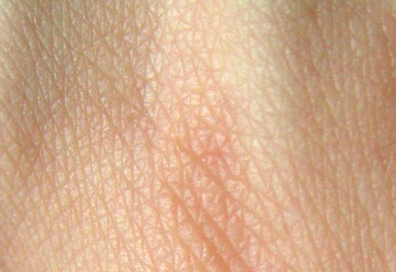
KOŽNÍ SOUSTAVA

Slide 2
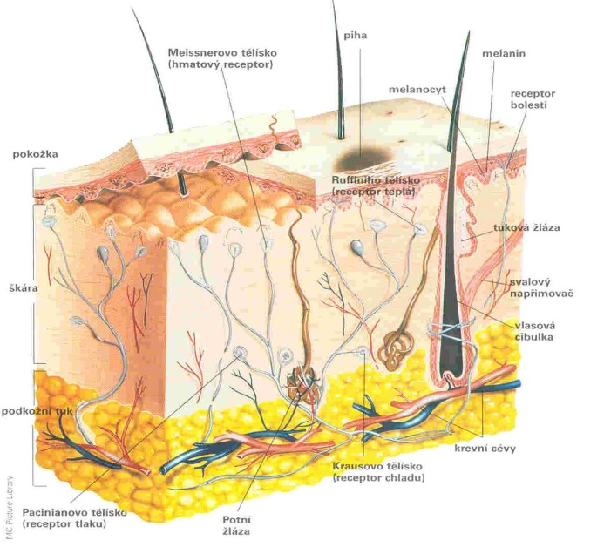
Kožní soustava
Kožní soustava je tvořena kůží, která chrání povrch těla. Vyrůstají z ní vlasy, chlupy, nehty, obočí a řasy. Vytváří se v ní pot, v němž vylučujeme z těla vodu a škodlivé látky. Pomocí kůže vnímáme bolest, tlak, teplo, chlad a další podněty.

Slide 3
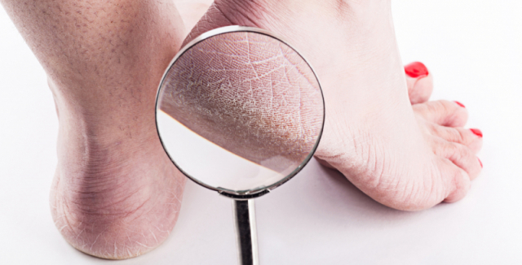
Kožní soustava
1. Proč je důležité chránit kůži před poškozením?
2. Vzpomeneš si na hlavní význam kůže?
3. Kůže má různou tloušťku. Přemýšlej, kde je kůže
nejsilnější a kde nejslabší.
4. Co děláš pro čistotu a zdraví kůže, vlasů a nehtů ?

Slide 4
Kožní soustava
Pokud jsi si nevzpomněl/a na vše, zde najdeš řešení:
Kůže plní řadu důležitých funkcí:
- chrání tělo před pronikáním škodlivých látek(UV záření) - potní žlázy vylučují pot a s ním škodlivé látky
vypařováním potu se ochlazuje tělo
vyrůstají z ní vlasy, chlupy,nehty
jsou tu smyslové buňky - na bolest, tlak, teplo, chlad
svou pružností umožňuje pohyb
chrání povrch celého těla – největší orgán

Slide 5
Kožní soustava
Nejsilnější - pata, nejslabší vnitřní strana zápěstí, oční víčka. Nejsnadněji zranitelná je nejslabší kůže.
Pravidelné mytí, oděv z přírodních materiálů, ochrana před UV zářením (UV = ultrafialové záření)

Slide 6
ZÁPIS DO SEŠITU :
Téma: Kožní soustava
Je tvořena kůží, která chrání povrch těla.
Vyrůstají z ní vlasy, chlupy, nehty, obočí a řasy. Vytváří se v ní pot, v němž vylučujeme z těla vodu a škodlivé látky. Pomocí kůže vnímáme bolest, tlak, teplo, chlad a další podněty.

Slide 7
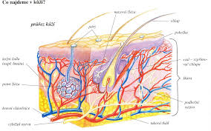
Obrázek na nakreslení z učebnice:

